Slide 1


SINH HOẠT LỚP 3.2
HOME
01
02
Chủ đề:
03
MẸ TUYỆT
VỜI NHẤT !
04
EXIT

Slide 2

NỘI DUNG CHIA SẺ
HOME
01
02
01
Nhận xét tuần
Khen thưởng
02
03
03
04
Định hướng
tuần mới
Mẹ tuyệt vời
nhất trên đời!
04
EXIT

Slide 3

01
Nhận xét tuần
HOME
Những điều đã làm tốt
01
Vào học đúng giờ
Tắt, bật mic đúng nội quy
02
Tích cực phát biểu
03
04
Học tập có tiến bộ
Hoàn thành bài tập
đầy đủ
EXIT

Slide 4


01
Nhận xét tuần
HOME
Những điều cần cố gắng
01
02
Luôn bật camera trong giờ học
Nộp bài tập đúng thời gian
Cần xem trước bài
03
04
EXIT

Slide 5

HOME
01
02
02
KHEN THƯỞNG
03
04
EXIT

Slide 6

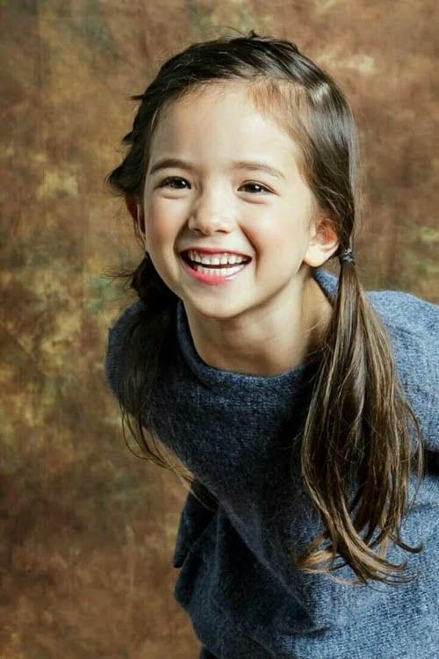


02
Khen thưởng tuần
HOME
Tập thể lớp 3.2 xin chúc mừng:
01
3
02
2
03
04
TOP 3 cao điểm nhất trên ClassDojo
EXIT

Slide 7


02
Khen thưởng tuần
HOME
Sao chăm chỉ
01
02
03
04
EXIT

Slide 8
02
Khen thưởng tuần
HOME
Sao tốc độ
01
02
03
04
EXIT

Slide 9
02
Khen thưởng tuần
HOME
Sao tiến bộ
01
02
03
04
EXIT

Slide 10
03
Định hướng tuần mới
HOME
01
Học tập tích cực chương trình tuần 5
02
Tiếp tục thực hiện tốt nội quy lớp học
03
Hoàn thành đầy đủ bài tập và nộp bài đúng thời gian
04
EXIT

Slide 11

HOME
01
Chủ đề:
02
MẸ TUYỆT
VỜI NHẤT !
03
04
EXIT

Slide 12
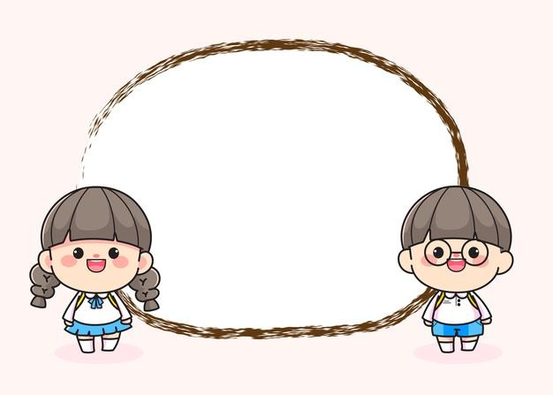
04
Mẹ tuyệt vời nhất trên đời!
Index
01
HỎI NHANH
ĐÁP ĐÚNG
02
03
04
EXIT

Slide 13
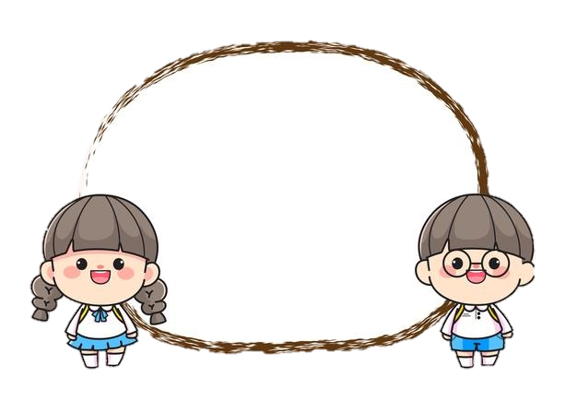
04
Mẹ tuyệt vời nhất trên đời!
HOME
01
HỎI NHANH
ĐÁP ĐÚNG
02
03
Trong tháng 10 có ngày gì đặc biệt?
04
Ngày Phụ nữ Việt Nam
20-10
EXIT

Slide 14
04
Mẹ tuyệt vời nhất trên đời!
HOME
01
HỎI NHANH
ĐÁP ĐÚNG
02
03
Ngày 20/10 dành cho những ai?
04
Dành cho bà, mẹ, cô, chị, …
EXIT

Slide 15
04
Mẹ tuyệt vời nhất trên đời!
HOME
01
HỎI NHANH
ĐÁP ĐÚNG
02
03
Em sẽ làm gì trong ngày 20/10?
04
Làm thiệp, vẽ tranh, làm hoa, … tặng cho người phụ nữ và em yêu mến.
EXIT

Slide 16


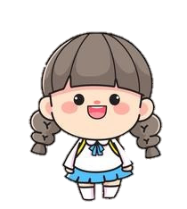
04
Mẹ tuyệt vời nhất trên đời!
HOME
01
02
03
04
Cùng xem clip “Bông hồng tặng mẹ” nhé!
EXIT
Notes:
GV BẤM VÀO CHỮ YOUTUBE, XEM XONG GV HỎI VỀ Ý NGHĨA CỦA CÂU CHUYỆN =>>> DẪN SANG HOẠT ĐỘNG VIẾT THƯ

Slide 17
04
Mẹ tuyệt vời nhất trên đời!
HOME
01
Cùng viết lá thư để tặng mẹ ngày 20/10 nào!
02
03
04
Viết lời cảm ơn, lời chúc dành cho Mẹ
EXIT

Slide 18

HOME
01
02
03
04
EXIT
Notes:
LINK LWS: https://www.liveworksheets.com/za2484958cv

Slide 19
CHÀO TẠM BIỆT VÀ HẸN GẶP LẠI!
Index
01
Riêng mặt trời chỉ có một mà thôi
và mẹ em chỉ có một trên đời…
02
03
04
05

